Slide 1







الفصل التاسع
أدوات
الأعداد حتى ١٠٠٠
(٩-٨) الأنماط العددية
نشاط

Slide 2

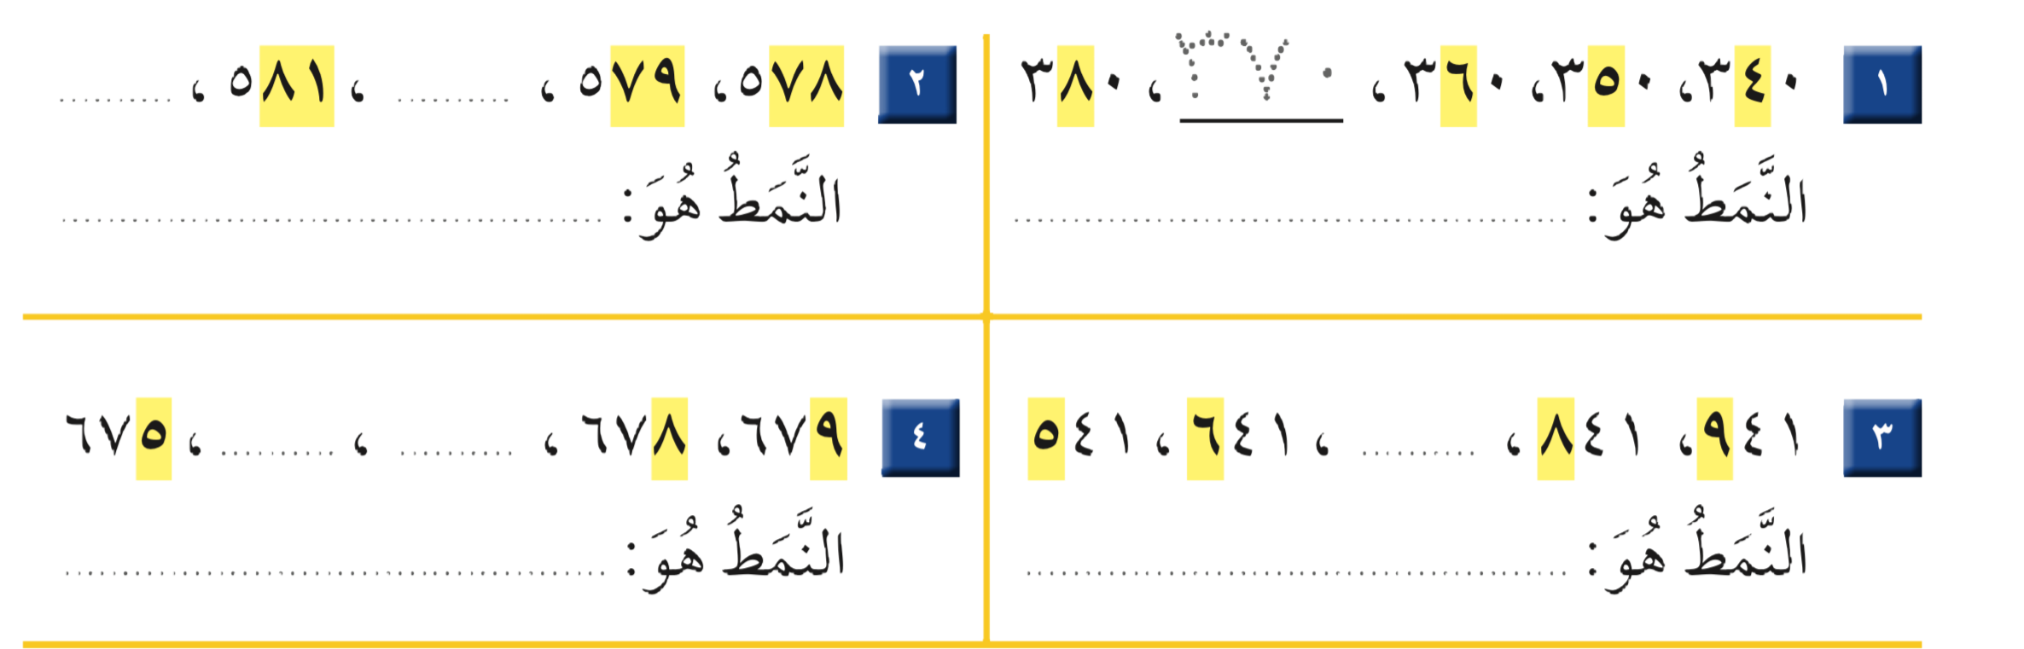
أدوات
٥٨٢
٥٨٠
٣٧٠
نضيف بالآحاد ١
كل عدد يزيد ١٠ عن العدد السابق
٦٧٦
٦٧٧
٧٤١
كل مرة ينقص بمقدار ١ عن العدد السابق
كل مرة ينقص بمقدار ١٠٠عن العدد السابق
نشاط

Slide 3
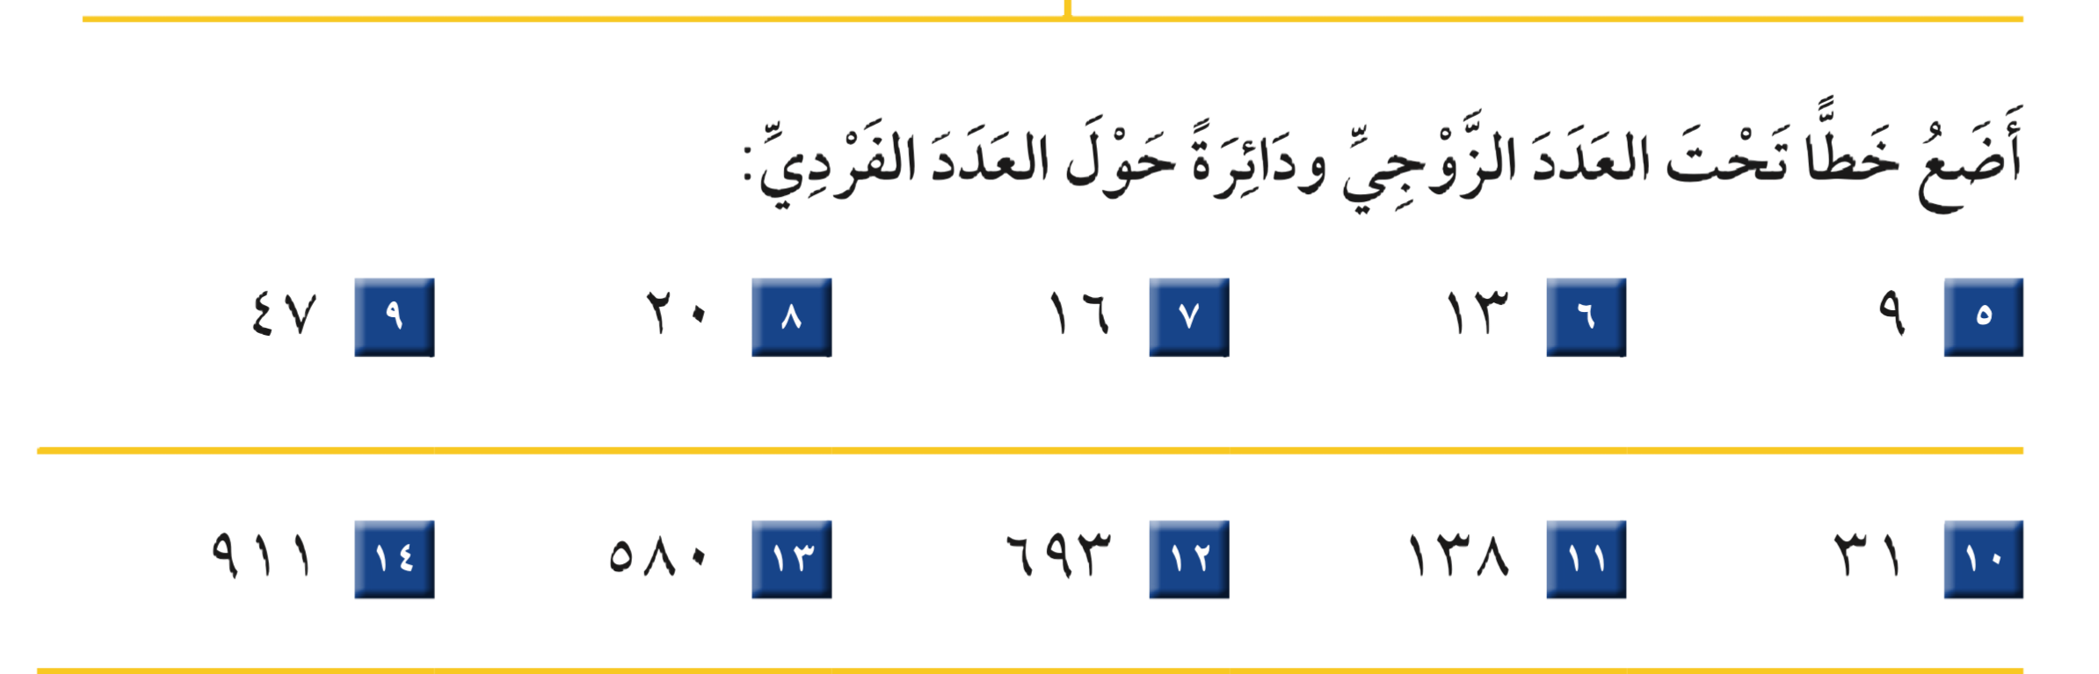
أدوات
نشاط

Slide 4

أدوات
٣١٥
٣١٣
٥٤٠
٥٢٠
إضافة ١
إضافة ١٠
نشاط

Slide 5
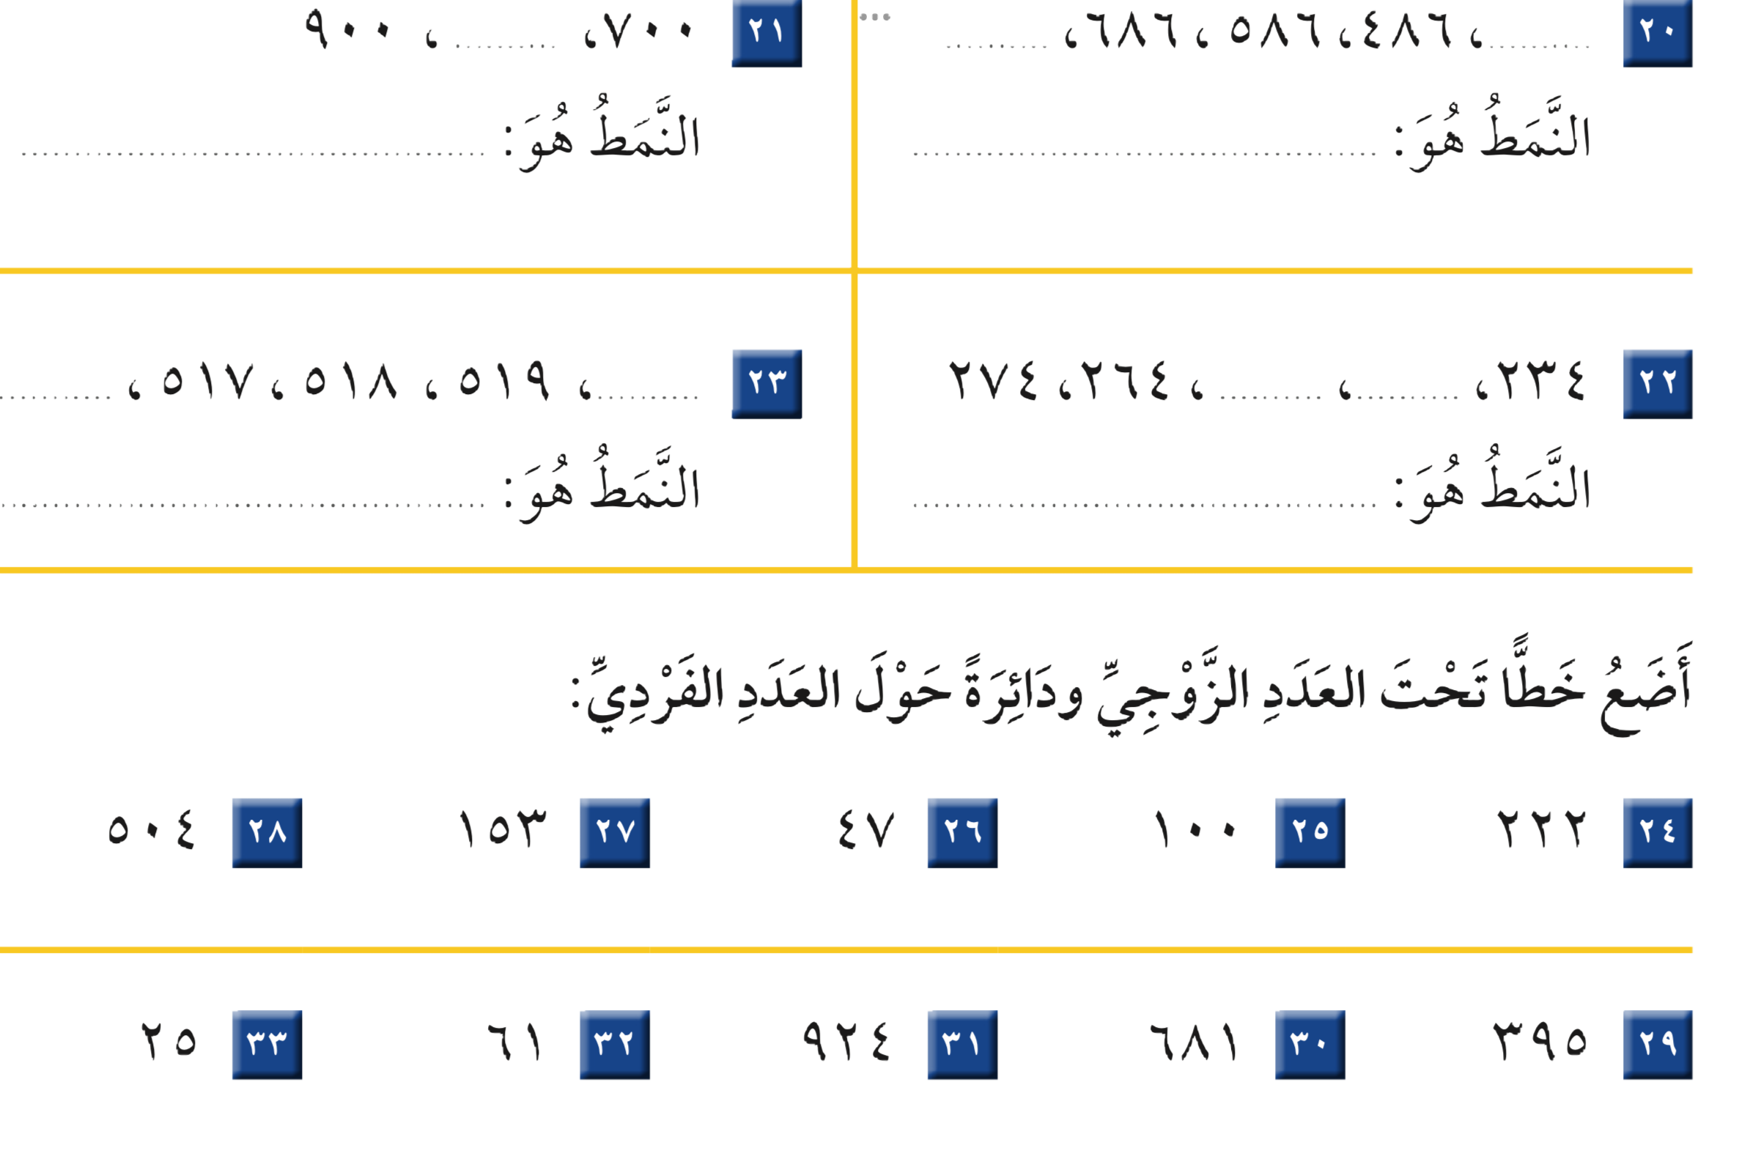
٨٠٠
٧٨٦
٣٨٦
أدوات
يزيد ١٠٠
يزيد١٠٠
٥١٦
٥٢٠
٢٥٤
٢٤٤
ينقص بقدار ١
يزيد ١٠
نشاط

Slide 6
أدوات
نشاط

Slide 7
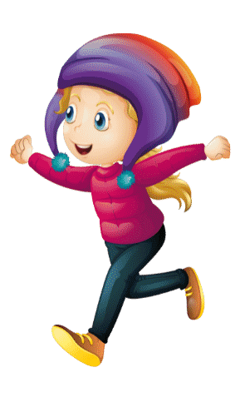
الواجب
أدوات
رقم ٣٤
صفحة ٨١
نشاط

